Slide 1
Naturhistoria – Livets träd Livets historia II
Fredag 5/2 13:15-14:00
SEE075 – Evolution och självorganisation i biologiska system, 5 hp
LP3, 2021 – Globala System
Claes Andersson, Fysisk Resursteori, Chalmers tekniska högskola, claeand@chalmers.se

Slide 2
Föreläsningens lärandemål
Kunna namnge och beskriva i huvuddrag de tre erorna under den fanerozoiska (Phanerozoic) eonen: Paleozoic, Mesozoic och Cenozoic.
När den Kambriska Explosionen inträffade och vad den innebar.
Att perioden kambrium inleder den fanerozoiska eonen och den paleozoiska eran.

Slide 3
Litteratur:
Kapitel ur Erwin and Valentine (2013:3-12)
Erwin, D. H., & Valentine, J. W. (2013). The Cambrian Explosion. Roberts and Company.

Slide 4
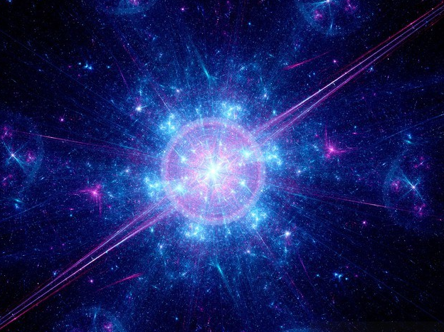
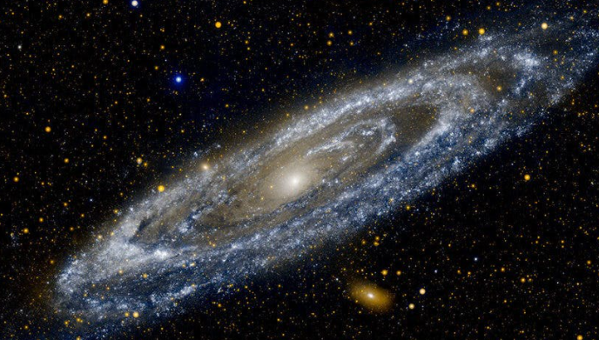
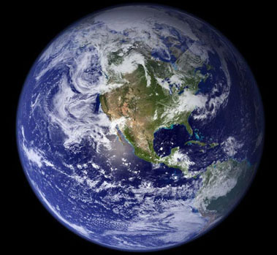
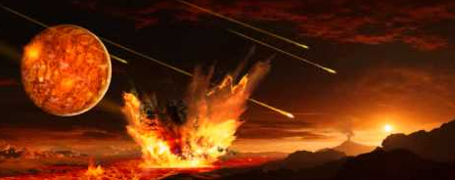
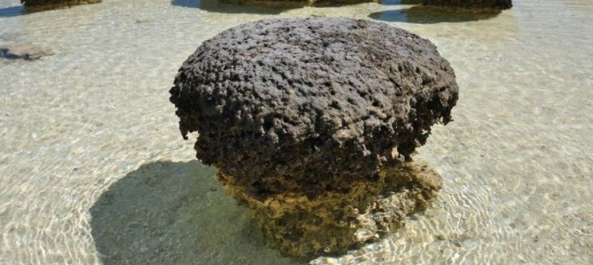
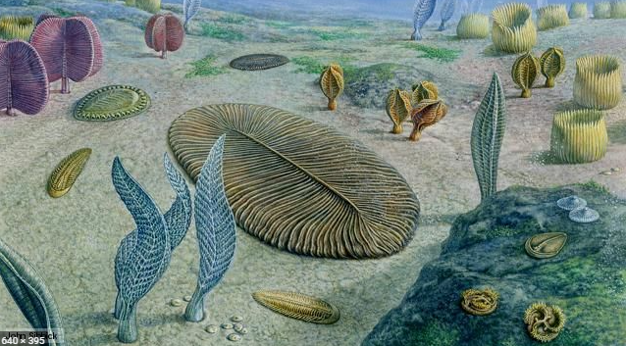
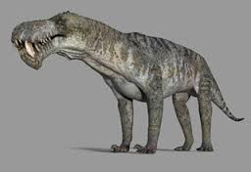
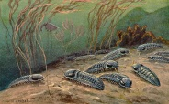
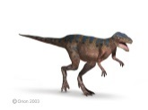
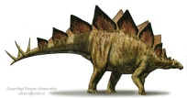
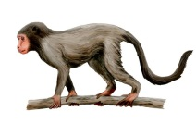
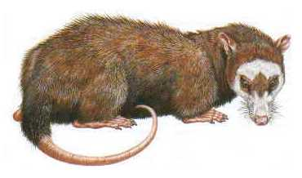
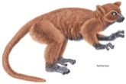
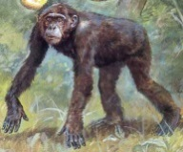
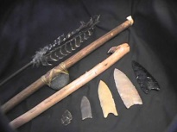
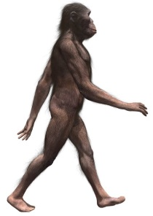
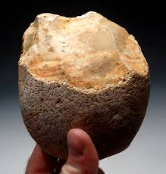
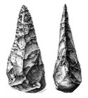
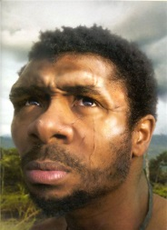
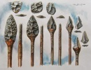
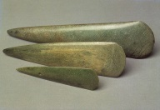
1/9
13 Ga
12 Ga
11 Ga
10 Ga
9 Ga
8 Ga
7 Ga
6 Ga
5 Ga
4 Ga
3 Ga
2 Ga
1 Ga
UNIVERSUM
4,500 Ma
4,000 Ma
3,500 Ma
3,000 Ma
2,500 Ma
2,000 Ma
1,500 Ma
1,000 Ma
500 Ma
JORDEN
Hadean
Archean
Proterozoic
Phanerozoic
500 Ma
450 Ma
400 Ma
350 Ma
300 Ma
250 Ma
200 Ma
150 Ma
100 Ma
50 Ma
MAKROSKOPISKT LIV
Paleozoic
Mesozoic
Cenozoic
60 Ma
55 Ma
50 Ma
45 Ma
40 Ma
35 Ma
30 Ma
25 Ma
20 Ma
15 Ma
10 Ma
5 Ma
DÄGGDJUR
Holocene
Paleocene
Eocene
Oligocene
Miocene
Pliocene
Upper Paleolithic
Pleistocene
2,400 ka
2,200 ka
2,000 ka
1,800 ka
1,600 ka
1,400 ka
1,200 ka
1,000 ka
800 ka
600 ka
400 ka
200 ka
MÄNNISKAN
Jordbruk
Oldowan
Acheulean
Mousterian

Slide 5
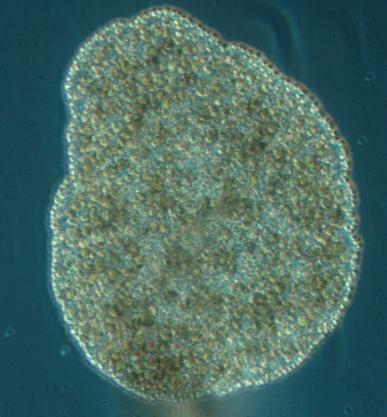
2/9
DJUR
Filuren bredvid lever idag och är ett extremt primitivt djur.
Det saknar i princip allt vi förväntar oss att se hos djur:
Fram och bak
Huvud
Organ
Vävnader
Trichoplax adhaerens
Beter sig och lever som en gigantisk amöba (0,5-3 mm). Förökar sig via delning.
Hur vet vi att det ens är ett djur? En mycket noggrann titt på dess celler och gener.

Slide 6
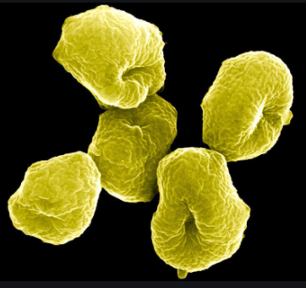
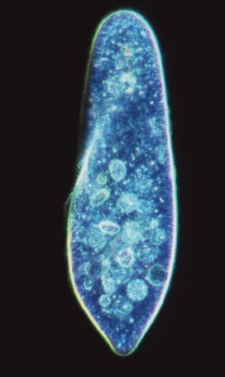
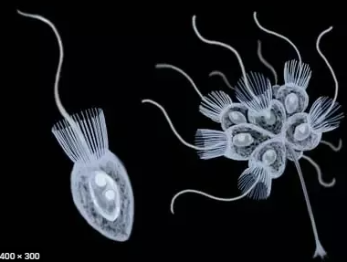
3/9
Första djuren uppstod ur kolonier av encelliga Choanoflagellater.
Den molekylära klockan antyder: senast för 700-800 miljoner år sedan.
Trichoplax och alla andra djur har sin sista gemensamma föregångare nära denna tid.
Choanoflagellater bildar än idag kolonier som antagligen påminner om föregångare till Trichoplax.
Archaea
Eukaryoter
Choanoflagellater
Första djuren – liknande Trichoplax adhaerens
4,500 Ma
4,000 Ma
3,500 Ma
3,000 Ma
2,500 Ma
2,000 Ma
1,500 Ma
1,000 Ma
500 Ma
Hadean
Archean
Proterozoic
Phanerozoic

Slide 7
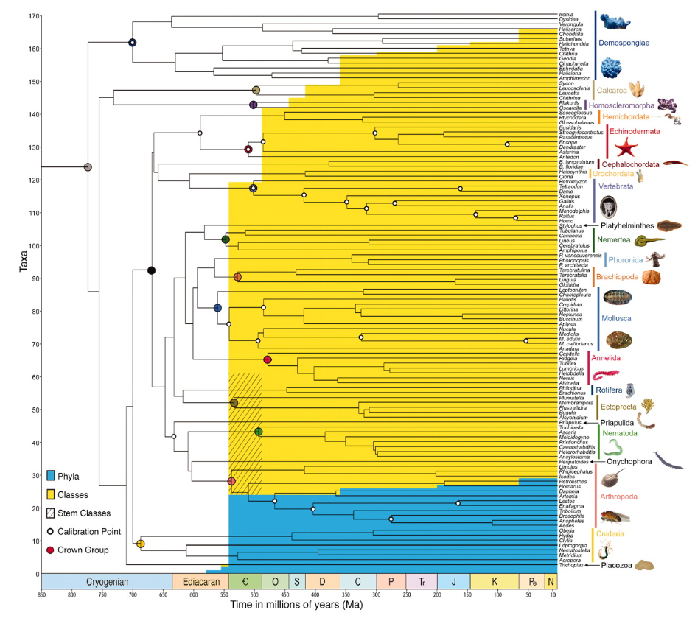
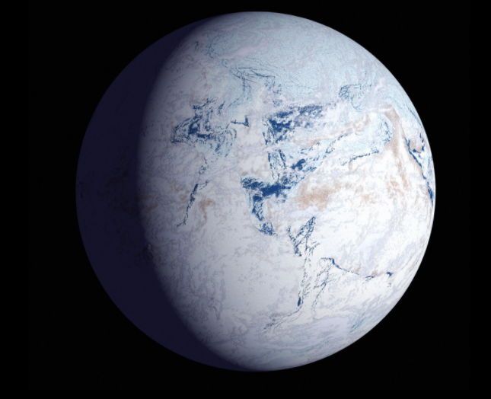
4/9
Vad den molekylära klockan säger om djurens fylogeni
Alla djurs tidigaste gemensamma föregångare.
Första förgreningen går mellan tvättsvampar och ”resten”.
Nästa förgrening mellan koraller och ”resten”.
Därefter mellan Trichoplax taxon och ”resten”.
Kuriosa:
Detta händer under en flera hundra miljoner lång global istid! Den s.k. ”Snowball Earth”
Amfibier
Dinosaurier (inkl. fåglar)
Reptiler
Pungdjur
Gnagare
Människor
Notera hur antalet taxa exploderar vid kambriums (C) början.
Vår vän Trichoplax är extremt enkel och kan representera en ganska oförändrad linje från den här tiden.

Slide 8
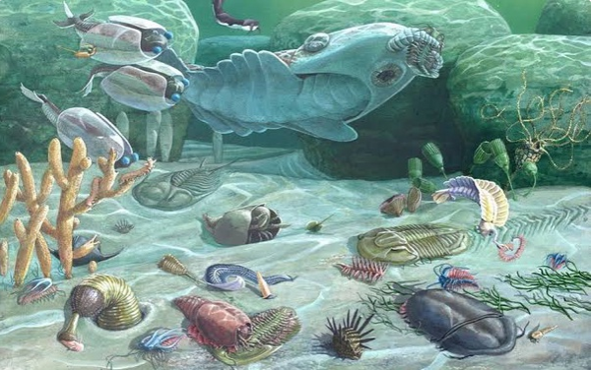
Den kambriska explosionen
5/9
Som på en given signal exploderade livet för cirka 542 miljoner år sedan.
På bara några miljoner år uppstod alla nu existerande huvudsakliga former av djur: Ryggradsdjur, leddjur, mollusker, och så vidare.
Det uppstod också en massa former som försvann lika snabbt som de dök upp.
En tid av experiment och diversitet.
500 Ma
450 Ma
400 Ma
350 Ma
300 Ma
250 Ma
200 Ma
150 Ma
100 Ma
50 Ma

Slide 9
Varför? Hur?
6/9
Kanske inget enkelt svar.
En faktor var antagligen att syremättnaden i haven hade ökat. Den kan nu har nått en brytpunkt där mer energikrävande livsformer blev möjliga.
När så ägde rum öppnades en oerhört stor evolutionär ”design space” på den makroskopiska nivån.
Varje ny art gav ekologiskt utrymme för nya arter i en explosiv process som avstannade först när det ”var fullt” – vilket alltså gick jämförelsevis snabbt.
Våra föregångare hade antagligen variationsmöjligheter som gjorde att de kunde utnyttja den möjlighet som uppstod – medan exempelvis tvättsvampars, korallers och Trichoplax släktingar inte hade det.
Trichoplax representerar därmed former som har klamrat sig fast i en marginell nisch sedan dess.

Slide 10
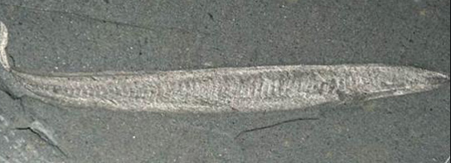
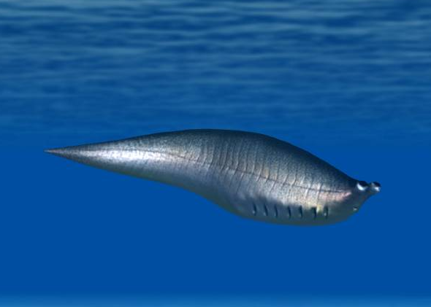
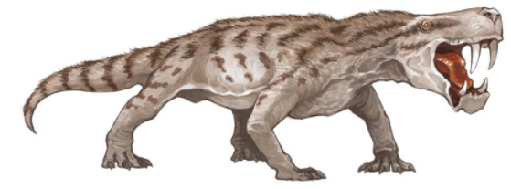
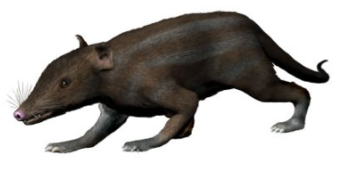
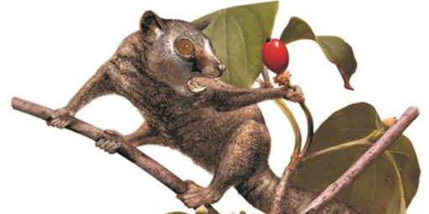
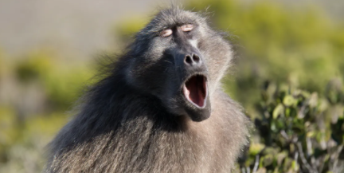
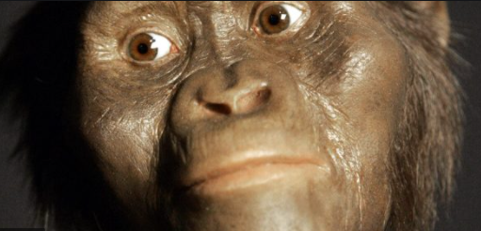
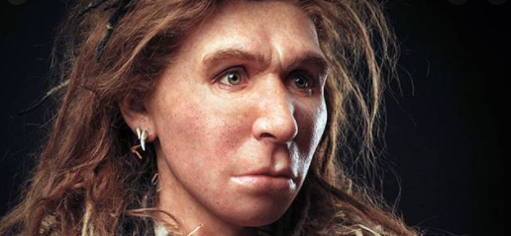
Från det allmänna till det specifika
7/9
Nu går vi från naturhistoria teoretiskt och i allmänhet till att mer renodlat följa livsformer och händelse genom tiden.
Livets träd har många grenar och blad så vi måste ha någonting att hålla oss nära.
Vi håller oss nära vår linje – i havet och upp på land
Chordata
Vertebrata
Tetrapoda
Synapsida
Mammalia
Primates
Smalnäsapor
Människoapor
Homininer
Människor

Slide 11
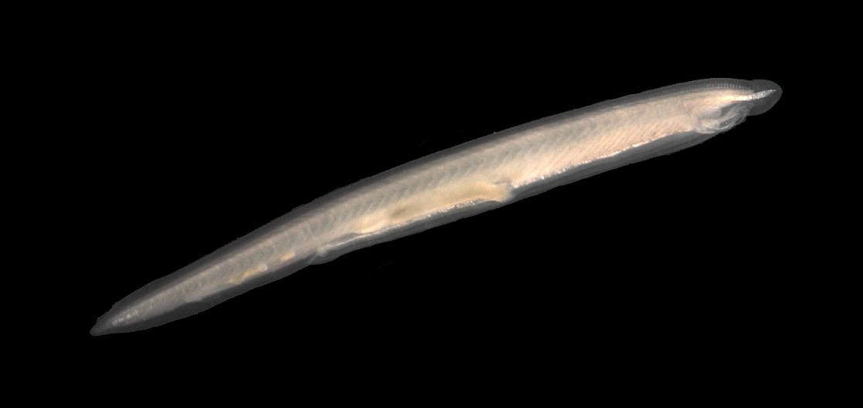
Chordata
8/9
De första djuren med huvud, segmenterad kropp, ryggsträng av brosk (blivande ryggrad) och gälöppningar.
För cirka 510-520 miljoner år sedan levde bland annat djuret till höger (Pikaia gracilens) som är mycket lik – och nära släkt med – nu levande lansettfiskar (vänster).
Lansettfisk idag
Pikaia för 520 miljoner år sedan
500 Ma
450 Ma
400 Ma
350 Ma
300 Ma
250 Ma
200 Ma
150 Ma
100 Ma
50 Ma
Chordata
Vertebrata
Tetrapoda
Synapsida
Mammalia
Primates
Smalnäsapor
Människoapor
Homininer
Människor

Slide 12
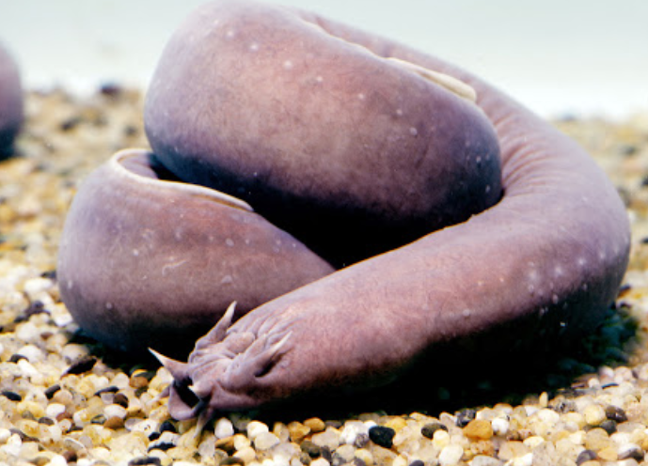
Vertebrata
9/9
Pikaia var ett ryggsträngsdjur. Ungefär samtidigt uppträder första (misstänkta) ryggradsdjuren.
Metaspriggina walcotti, till höger, har ett primitivt kranium, ögon, näsborrar och möjligen ryggrad.
Inga levande djur är slående lika dessa idag. Det närmsta man kommer i utseende är pirålar och nejonögon – till höger en pirål (som inte är ett ryggradsdjur utan ett ryggsträngsdjur).
500 Ma
450 Ma
400 Ma
350 Ma
300 Ma
250 Ma
200 Ma
150 Ma
100 Ma
50 Ma
Chordata
Vertebrata
Tetrapoda
Synapsida
Mammalia
Primates
Smalnäsapor
Människoapor
Homininer
Människor

Slide 13
Summering
Djuren uppstod för cirka 700-800 Ma ur kolonier av encelliga eukaryoter.
Djuren (och andra flercelliga grupper som svampar och växter) diversifierades kraftigt i den Kambriska explosionen ca. 542 Ma.
Alla huvudsakliga grupper av djur som finns idag uppstod i den kambriska explosionen.
Den kambriska explosionen kan ha utlösts av stigande halter av syre i haven.

